Slide 1
স্বাগতম

Slide 2
শিক্ষক পরিচিতি
আহাম্মদ আলী মীর
সিনিয়র মৌলভী,গাতাবলা দাখিল মাদ্রাসা,চুনারুঘাট ,হবিগন্জ।

Slide 3
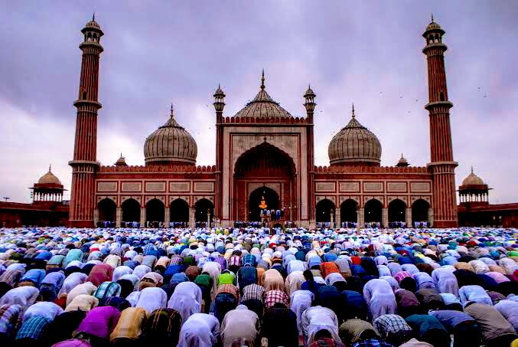
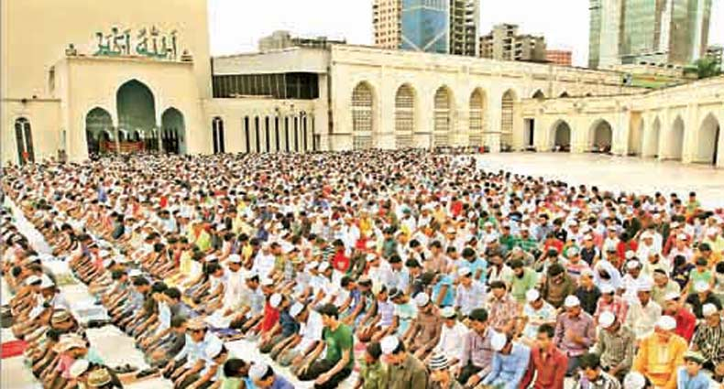
এসো কিছু ছবি দেখে নেই

Slide 4
পাঠ পরিচিতি
শ্রেণিঃ দশম
বিষয়ঃ আল আক্বাঈদ ওয়াল ফিকহ
দ্বিতীয় ভাগ, ২য় অধ্যায় , ২য় পরিচ্ছেদ

Slide 5
جمعة
বহু লোকের সমাগম
ج- م- ع
جمع
একত্রিত হওয়া

Slide 6
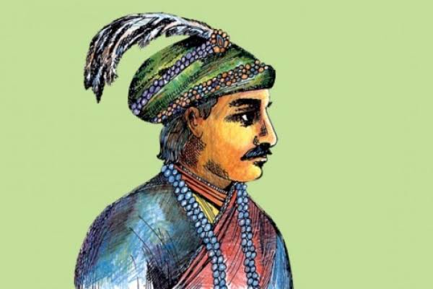
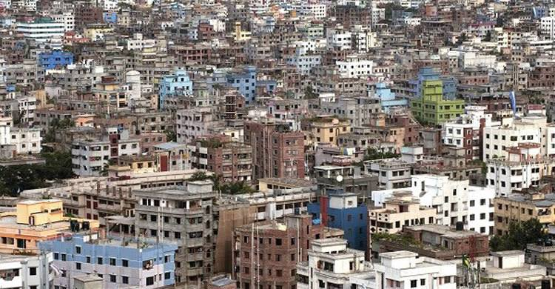
জুম‘আ আদায় হওয়ার শর্তাবলী
যোহরের ওয়াক্ত হওয়া
বাদশা, বাদশার স্থলাভিসিক্ত
শহরতলি হওয়া

Slide 7
পাঠ ঘোষণা
আজকের পাঠ
সালাতুল জুমুয়া

Slide 8
এই পাঠ শেষে শিক্ষার্থীরা...
জুম’আর শাব্দিক অর্থ বলতে পারবে;
জুম’আর নামাজ আদায় হওয়ার শর্তাবলী বর্ণনা করতে পারবে;
জুম’আর নামাজ ওয়াজিব হওয়ার শর্তাবলী ব্যাখ্যা করতে পারবে।

Slide 9
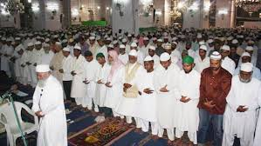
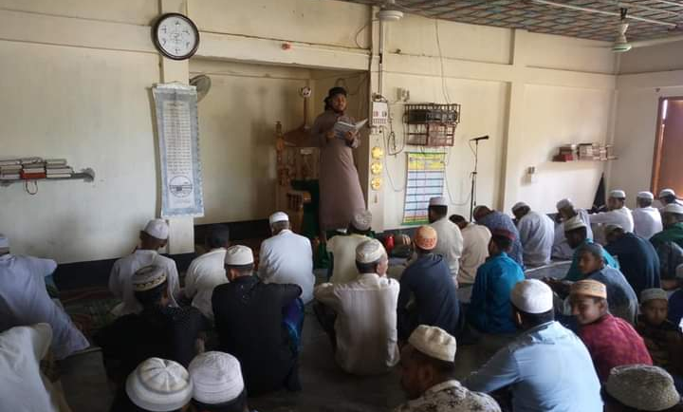
জুম‘আ আদায় হওয়ার শর্তাবলী
সর্বসাধারণের অনুমতি থাকা
জামাতে নামাজ হওয়া
খুতবা দেয়া

Slide 10
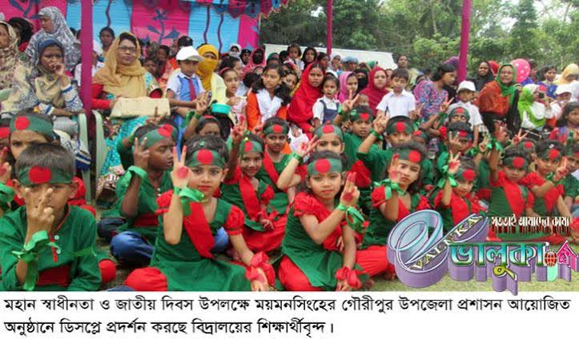
জুম‘আ ওয়াজিব হওয়ার শর্তাবলী
স্বাধীন হওয়া
ان يكون حرا
ان يكون صحيحا
সুস্থ হওয়া
ان يكون بالغا
প্রাপ্ত বয়স্ক হওয়া

Slide 11
একক কাজ
জুম‘আ আদায় হওয়ার ৪টি শর্ত লিখ।

Slide 12
দলীয় কাজ
জুমার সালাত ওয়াজিব হওয়ার শর্তগুলো ধারাবাহিক ভাবে লিখ।

Slide 13
বাড়ির কাজ
“শুক্রবার যেন সপ্তাহিক ঈদের দিন” কথাটি বুঝিয়ে বল। ( ০৮ লাইনের মধ্যে লিখে আনবে )

Slide 14
সবাইকে ধন্যবাদ

